Slide 1
CYBERKILLERS
Project cyber bullying (2013-2014)

Slide 2
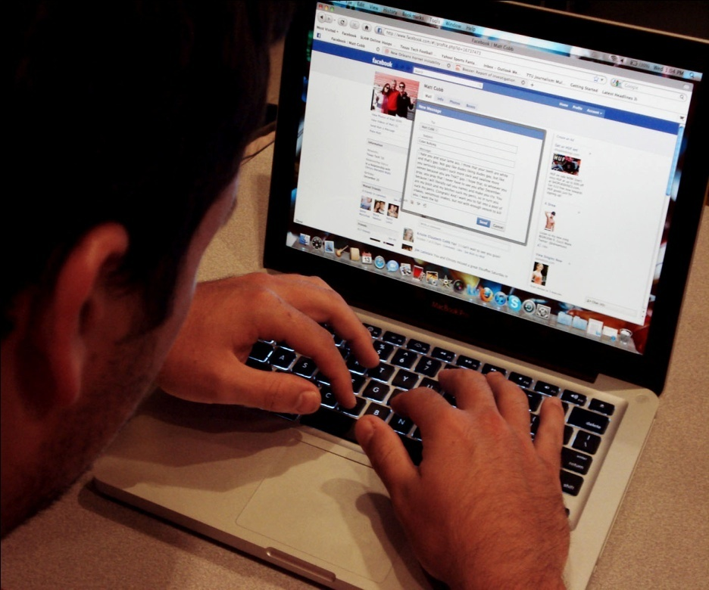
Τι ηλικία πρέπει να έχω για να γραφτώ στο Facebook;
Για να έχετε δικαίωμα να γραφτείτε στο Facebook, πρέπει να είστε τουλάχιστον δεκατριών (13) ετών.
Πηγή: Επίσημη ιστοσελίδα του Facebook https://www.facebook.com/help/210644045634222

Slide 3
Πώς μπορώ να αναφέρω ένα παιδί κάτω των 13 ετών;
Το Facebook επιτρέπει τη δημιουργία λογαριασμού σε άτομα που έχουν συμπληρώσει τουλάχιστον το 13ο έτος της ηλικίας τους (σε ορισμένες περιοχές, αυτό το ηλικιακό όριο μπορεί να είναι ψηλότερο). Όποιος δημιουργεί λογαριασμό με λάθος πληροφορίες παραβιάζει τους όρους μας. Μία από αυτές τις περιπτώσεις είναι η δημιουργία λογαριασμού εκ μέρους ατόμων κάτω των 13 ετών.
Αν το παιδί σας δημιούργησε λογαριασμό στο Facebook, χωρίς να έχει συμπληρώσει το νόμιμο όριο ηλικίας, δείξτε του πώς να διαγράψει το λογαριασμό του.
Αν θέλετε να αναφέρετε ένα λογαριασμό που ανήκει σε παιδί κάτω των 13 ετών, συμπληρώστε αυτή τη φόρμα. Αν μας αναφέρετε με αυτή τη φόρμα το λογαριασμό ενός παιδιού κάτω των 13 ετών, θα διαγράψουμε το λογαριασμό αμέσως.
Πηγή: https://www.facebook.com/help/157793540954833

Slide 4
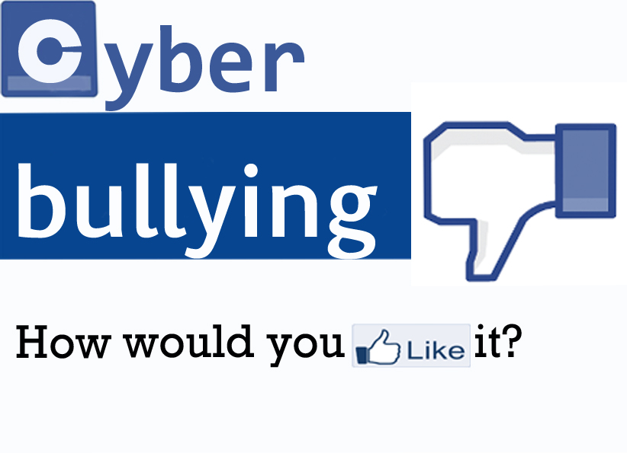
Πώς μπορώ να αναφέρω ένα παιδί κάτω των 13 ετών;
Αν θέλετε να αναφέρετε έναν λογαριασμό που παραβιάζει τον ηλικιακό περιορισμό , επισκεφτείτε την σελίδα: https://www.facebook.com/help/157793540954833

Slide 5
Όρια ηλικίας σε Λογαριασμούς
Ηνωμένες Πολιτείες: από 13 ετών και άνω
Ισπανία: από 14 ετών και άνω
Νότια Κορέα: από 14 ετών και άνω
Ολλανδία: από 16 ετών και άνω
Όλες οι υπόλοιπες χώρες: από 13 ετών και άνω
Οι Λογαριασμοί Google αποτελούν ένα ενοποιημένο σύστημα σύνδεσης που παρέχει πρόσβαση σε διάφορα προϊόντα όπως το Google+, το Gmail, το YouTube και περισσότερα.

Slide 6
Απενεργοποίηση λογαριασμού εξαιτίας λανθασμένης ημερομηνίας γέννησης
Στο Google+ και άλλα προϊόντα Google, εάν εισαγάγετε μια ημερομηνία γέννησης που υποδεικνύει ότι δεν έχετε την κατάλληλη ηλικία προκειμένου να κατέχετε Λογαριασμό Google, ο λογαριασμός σας ενδέχεται να απενεργοποιηθεί.
Πηγή: Επίσημη ιστοσελίδα της Google https://support.google.com/plus/answer/1350409?hl=el

Slide 7
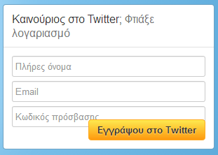
Twitter
Το Twitter όπως φαίνεται κάτω στην εικόνα δεν ζητά ηλικία την δημιουργία νέου λογαριασμού.

Slide 8
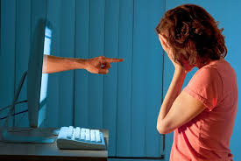
Cyber-bullying
Στατιστικά στοιχεία
Περίπου 15-35% των νέων έχει πέσει θύμα Διαδικτυακού εκφοβισμού
10-20% των νέων παραδέχεται την ανάμειξή του σε Διαδικτυακό εκφοβισμό
Τα κορίτσια ενδέχεται να εμπλακούν συχνότερα από ότι τα αγόρια σε περιστατικά Διαδικτυακού εκφοβισμού
Η πλειοψηφία των ατόμων που υφίστανται είτε ασκεί Διαδικτυακό εκφοβισμό είναι ηλικίας 12-16 ετών
Πηγή: Wikipedia

Slide 9
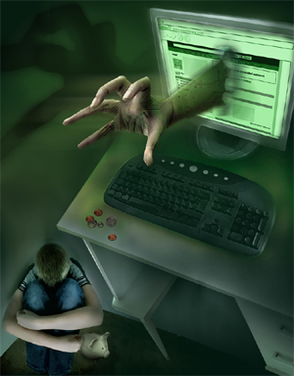
Cyber-bullying – Θύμα
Το φαινόμενο του Διαδικτυακού εκφοβισμού εγκυμονεί σοβαρές επιπτώσεις για την ψυχική υγεία του θύματος.
Η αυτοεκτίμηση του ατόμου που υφίσταται Διαδικτυακό εκφοβισμό πλήττεται έντονα τόσο ώστε σε μερικές περιπτώσεις συνδέεται με το αίσθημα της ενοχής.
Κάποιες φορές, κυρίως κατά την εφηβική ηλικία η αποχή από το σχολείο και από τις παρέες των συνομηλίκων αποτελεί προσωρινό καταφύγιο, ενώ ταυτόχρονα η αυτοκτονία θεωρείται ως η μοναδική λύση στο πρόβλημα.
Άτομα που δέχτηκαν έντονα Διαδικτυακό εκφοβισμό ενδέχεται στο μέλλον να παρουσιάσουν μεγαλύτερη αστάθεια στις διαπροσωπικές τους σχέσεις συνοδευόμενη από την κοινωνική απομόνωση.

Slide 10
Cyber-bullying - Θύτης
Από την άλλη, οι εκφοβιστές τείνουν να είναι άτομα με έντονη αντικοινωνική συμπεριφορά, επιρρεπή στο αλκοόλ και απομονωμένα από τους συνομηλίκους. Μακροπρόθεσμα αντιλαμβάνονται ότι ο εκφοβισμός δεν αποτελεί μορφή ικανοποίησης και αναγνώρισης, βιώνοντας έτσι έντονη προσωπική απογοήτευση.

Slide 11
Επιπτώσεις cyber-bulling
Το φαινόμενο του Διαδικτυακού εκφοβισμού εγκυμονεί σοβαρές επιπτώσεις για την ψυχική υγεία του θύματος, αλλά και του θύτη. Η αυτοεκτίμηση του ατόμου που υφίσταται Διαδικτυακό εκφοβισμό πλήττεται έντονα τόσο ώστε σε μερικές περιπτώσεις συνδέεται με το αίσθημα της ενοχής. Το άτομο αρχίζει να αναπαράγει αρνητικές σκέψεις και η επίδοση των κοινωνικών του ικανοτήτων μειώνεται σημαντικά. Κάποιες φορές, κυρίως κατά την εφηβική ηλικία η αποχή από το σχολείο και από τις παρέες των συνομηλίκων αποτελεί προσωρινό καταφύγιο, ενώ ταυτόχρονα αυτοκτονία θεωρείται ως η μοναδική λύση στο πρόβλημα. Άτομα που δέχτηκαν έντονα Διαδικτυακό εκφοβισμό ενδέχεται στο μέλλον να παρουσιάσουν μεγαλύτερη αστάθεια στις διαπροσωπικές τους σχέσεις συνοδευόμενη από την κοινωνική απομόνωση. Από την άλλη, οι εκφοβιστές τείνουν να είναι άτομα με έντονη αντικοινωνική συμπεριφορά, επιρρεπή στο αλκοόλ και απομονωμένα από τους συνομηλίκους. Μακροπρόθεσμα αντιλαμβάνονται ότι ο εκφοβισμός δεν αποτελεί μορφή ικανοποίησης και αναγνώρισης, βιώνοντας έτσι έντονη προσωπική απογοήτευση.

Slide 12
Τέλος
CYBERKILLERS
Βασίλης Αμοιρίδης
Γιώργος Ασκητάς
Θανάσης Μότσανος
Παντελής Σταύρε
ΕΥΧΑΡΙΣΤΟΥΜΕ
ΓΙΑ ΤΗΝ ΠΡΟΣΟΧΗ ΣΑΣ!!!

